Slide 1








NA PUTU KA ČLANSTVU U EURES
MREŽU

Slide 2

The European Employment Services Network - EURES
Sloboda kretanja radnika
Šta je EURES?
CILJ EURES-a
Članice EURES-a
Uloga JSZ
3 900 000 RM
1 000 000 CV
5 000 poslodavaca
1 000 EURES savjetnika
38 EURES članova
77 EURES partnera

Slide 3


Zašto biti član EURES mreže?
Korišćenje EURES brenda i logo-a
Formiranje nacionalnih i EU partnerstava
Uticaj na EU politiku TR
Korišćenje EU trening programa
Ekspertska znanja
Pristup EURES portalu
Prisustvo EURES događajima
Pouzdani partneri širom Evrope
Ponuda inovativnih usluga
Pristup EU fondovima

Slide 4


EURES upravljanje – institucije u mreži EURES:
European Labour Authority - ELA
European Coordination Office - ECO
National Coordination Office - NCO
European Coordination Group - ECG
EURES članovi i partneri

Slide 5

Evropska agencija za rad (European Labour Authority – ELA)
Podjela EURES zadataka između ELA i Evropske komisije
Evropska komisija
Strateško/političko upravljanje (EURES kao dio politike mobilnosti radne snage EU)
Zakonodavstvo (izmjene zakonodavstva, GDPR, ESF+)
Evaluacija (Izvještaj o naknadnoj evaluaciji do maja 2021., dvogodišnji izvještaj o aktivnostima)
Izvještaj o mobilnosti radne snage
Upravljanje grantovima (Prekogranična partnerstva, ciljane šeme mobilnosti, ESCO)
EURES Portal, IT razvoj
Evropska agencija za rad (ELA)
Upravljanje EURES mrežom (Koordinacione grupe EU, radne grupe...)
Upravljanje ciklusom programiranja Sistem za mjerenje performansi Izvještaj o deficitu radne snage
EURES obuka + program uzajamnog učenja
Komunikacija
Vlasnik poslovanja portala
Šalter za informacije

Slide 6
Zadaci i nadležnosti ELA-e:
Zadaci:
Olakšati pristup informacijama i koordinacija EURES-a
Olakšati saradnju i razmjenu informacija između ZČ
Koordinicija i podrška zajedničkim inspekcijama rada
Analiza i procjena rizika po pitanjima prekogranične mobilnost RS
Podrška ZČ u izgradnji kapaciteta
Podrška ZČ borbi protiv neprijavljenog rada
Posredovanje u sporovima između ZČ
Nadležnosti:
Slobodno kretanje radnika
Borba protiv neprijavljenog rada
Izaslani radnici
Koordinacija sistema socijalne sigurnosti
Društveni aspekti međunarodnog drumskog transporta

Slide 7
Nacionalni nivo
ECO – European Coordination Office – Evropska koordinaciona kancelarija (ELA) – od 2021.
ECG – European Coordination Group – Evropska koordinaciona grupa (ELA, EK, NCO)
NCO – National Coordination Office – Nacionalna koordinaciona kancelarija
osniva ZČ (npr. JSZ) i kreira strukturu
Šef NCO-a
Zaposleni u NCO
Eures savjetnici – u područnim jedinicama, biroima rada

Slide 8
EURES članovi i partneri
Član EURES-a mora ispuniti sva tri zadatka koja proizilaze iz EURES Uredbe:
  doprinosi broju objavljenih slobodnih radnih mjesta (SRM) na EURES portalu
  doprinosi broju radnih biografija tražilaca posla (CV) na EURES portalu
  pružanje usluga podrške tražiocima posla i poslodavcima
EURES partner mora ispuniti najmanje jedan od tri gore navedena zadatka
Oni nisu u mogućnosti da pruže sve usluge koje se traže od članova zbog
  njihove male veličine,
  ograničenih finansijskih sredstava
  nemogućnosti pružanja čitavog spektra potrebnih zadataka
  neprofitnog statusa
  tehničkih i drugih ograničenja
-> Država članica
  imenuje JSZ za člana EURES-a i osigurava da JSZ ispunjava sve obaveze kao član EURES-a, odnosno minimalne kriterijume navedene u Aneksu Uredbe o EURES-u i pružanje usluga za osobe koje traže posao i poslodavcima (ne samo na on-line)

Slide 9
Zadaci javne službe za zapošljavanje kao EURES člana
Uskladiti se sa kriterijumima za prijem;
Ispunjavati sve svoje obaveze kao član EURES-a: doprinositi broju SRM, CV/aplikacija za posao i pružanje usluge podrške;
Obezbjeđivati sve usluge podrške definisane u Uredbi: olakšava pristup EURES portalu, daje osnovne informacije, pruža usluge tražiocima zaposlenja, poslodavcima, informacije o pomoći nakon zapošljavanja i olakšava pristup informacijama drugih JSZ i ostalih institucija (ugovori o radu, pravo na penziju, zdravstveno osiguranje, socijalno osiguranje, oporezivanje, APZ);
Nuditi usluge koje nisu samo on-line.

Slide 10
USLUGE EURES-a
Objavljivanje SRM i CV na EURES portalu
Informisanje i usmjeravanje i druge usluge podrške za radnike i poslodavce
Pristup informacijama o uslovima života i rada u zemljama EURES-a (porezi, penzije, zdravstveno i socijalno osiguranje)
Posebne usluge podrške za pogranične radnike i poslodavce u prekograničnim regionima
Podrška određenim grupama u kontekstu EURES-ovih šema ciljane mobilnosti
Podrška događajima za zapošljavanje putem platforme European (Online) Job Days – Evropski (on-line) dani poslova
Informacije i pristup pomoći nakon zapošljavanja (npr. kurs jezika i podrška pri integraciji u zemlji odredišta)

Slide 11

Usluge za osobe koje traže posao
EURES informiše, savjetuje i podržava osobe koje traže posao u drugim evropskim zemljama.
Ova podrška obuhvata, ali nije ograničena na:
Objavljivanje prijava za posao (CV) na EURES portal
prenijeti biografije kada tražilac posla da saglasnost za objavljivanje na EURES Portal
poštovati minimalne zahtjeve iz deklaracija o zaštiti podataka o ličnosti
Opšte usluge podrške
opšte informacije o uslovima života i rada u zemlji odredišta ili upućivanje na takve informacije
podrška i savjeti o informacijama dostupnim na EURES portalu npr. Evropski (online) dani posla, šeme ciljane mobilnosti...

Slide 12
USLUGE ZA POSLODAVCE
EURES informiše, savjetuje i podržava poslodavce u popunjavanju slobodnih radnih mjesta, obuke i stažiranja
Ova podrška obuhvata, ali nije ograničena na:
Objavljivanje slobodnih radnih mesta na nacionalnom EURES portalu
Dostaviti SRM evropskom EURES portalu (izuzeci)
Obezbijediti standarde za kvalitet SRM
Izuzeci:
Država članica može isključiti slobodna radna mesta - konkursi za posao koji su zbog svoje prirode ili nacionalnih pravila otvoreni samo za građane određene zemlje
SRM koja se odnose na kategorije šegrtovanja i pripravništva koja su dio nacionalnih obrazovnih sistema ili koja se javno finansiraju kao dio aktivnih politika tržišta rada države članice

Slide 13
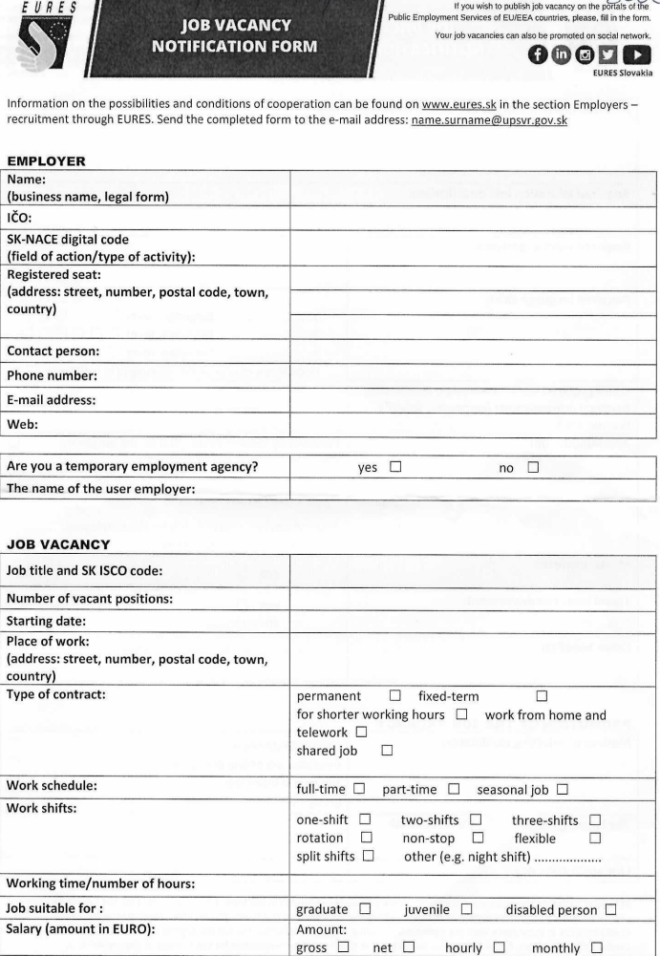

Slide 14


Slide 15
Značaj EURES portala
Kao jezgro EURES usluga, EURES portal nije samo mjesto za prikazivanje svih CV i SRM, već je i prva kontakt tačka za poslodavce i osobe koje traže posao. Nudi informacije o radu i životu u različitim državama članicama, informiše o onlajn događajima za traženje posla ili kandidata u EU i prikazuje kontakt podatke članova i partnera EURES-a, odnosno njihovog osoblja.
Stoga članovi i partneri EURES-a moraju:
pomoći (na zahtjev) tražiocima posla i poslodavcima pri registraciji na portalu EURES i obezbjediti da korisnici usluga imaju opšte informacije o tome kako, kada i gdje mogu da ažuriraju, revidiraju i povuku podatke koje su registrovali na portalu
osigurati da postoji jasno vidljiva, lako dostupna veza do EURES portala na njihovim web stranicama
osigurati da su SRM i CV na EURES portalu lako dostupni na radnom mjestu njihovog osoblja i da je korištenje ove baze podataka sastavni dio ponuđenih usluga regrutacije, kao i zapošljavanja
Obavezan sadržaj
Zaseban nacionalni EURES portal ili kao dio portala JSZ

Slide 16
EURES PROGRAMIRANJE
Do 31. oktobra – pripremiti prvi nacrt Programa rada za narednu godinu
Između 1. novembra i 31. decembra – razmjeniti povratne informacije o programima rada za narednu godinu
Do 31. januara – završiti Programa rada za tekuću godinu
Do 31. marta – završiti Izvještaj o aktivnostima za prethodnu godinu
Tokom godine:
Implementacija rada Programa rada za tekuću godinu

Slide 17
Performance Measurement System
Sistem mjerenja učinka
Broj objavljenih SRM
Broj objavljenih CV
Zapošljavanje
Kontakti sa poslodavcima i nezaposlenima
Zadovoljstvo klijenata
Broj treninga, radionica, obuka...
Saradnja na nacionalnom i EU nivou
Događaji i posjete
Vidljivost
Posjećenost portala, društvenih mreža...

Slide 18
EURES AKADEMIJA
Obezbjeđuje kontinuirani profesionalni razvoja EURES osoblja u cilju poboljšanja kvaliteta njihovog rada i pružanja optimalnih usluga
EURES zaposleni
Zaposleni koji nisu direktno raspoređeni na EURES poslovima
Osoblje EURES članova i partnera
Kontakt – nacionalni EURES trening koordinator
On-site obuke – 3 dana
Virtuelne obuke – 2 mjeseca

Slide 19
TWINNING projekat: „Jačanje kapaciteta Zavoda za zapošljavanje Crne Gore za sprovođenje aktivnih mjera za zapošljavanje, buduće učešće u Evropskom socijalnom fondu (ESF) i podršku u mobilnosti radne snage"
823.529,41 €
Republika Slovačka, Republika Estonija i Federativna Republika Njemačka
3 komponente
Glavni cilj projekta
„Unaprijeđenje kvaliteta, efikasnosti i efektivnosti usluga Zavoda za zapošljavanje Crne Gore u skladu sa standardima Evropske unije i najboljom međunarodnom praksom.
Specifični cilj projekta
„Pojačati operativne i administrativne kapacitete Zavoda za zapošljavanje i nadležnog Ministarstva za politiku zapošljavanja da se bavi aktivnim politikama tržišta rada, ESF-a i EURES-a kako bi ispunili svoje obaveze zahtijevane u okviru Zajedničke pregovaračke pozicije Poglavlja 19 (mjere aktivne politike tržišta rada i evropski socijalni fond) i Poglavlja 2 (EURES)“

Slide 20
Komponenta 3 – mobilnost radne snage/EURES
Jačanje administrativnih kapaciteta za pružanje podrške za poboljšanje mobilnosti radne snage i pripremu za pridruživanje EURES mreži
Radionice
Treninzi
Ekspertske misije
Planska i strateška dokumenta – Priručnik za EURES, Mapa puta za implementaciju EURES-a, Izveštaj o analizi potreba za obukom
Studijska posjeta COLSAF - Central Office of Labour, Social Affairs and Family - Centralni ured za rad, socijalna pitanja i porodicu, ELA –
European Labour Authority, Regionalna kancelarija Nitra
Promocija i vidljivost

Slide 21

EURES upravljanje – institucije u mreži EURES
TAIEX Study Visit on The ESCO System in Employment and Social Policy – Hrvatska, jun 2025.
SOCIEUX+ za pružanje tehničke asistencije Ministarstvu rada, zapošljavanja i socijalnog dijaloga i Zavodu za zapošljavanje Crne Gore, s ciljem jačanja institucionalnih kapaciteta za uključivanje Crne Gore u EURES mrežu – 2025./2026.
Planirana podrška putem aplikacija kroz EU fondove

Slide 22
E S C O
Komisija donosi i ažurira popis vještina/kompetencija i zanimanja iz evropske klasifikacije.
U skladu sa 2016/58, čl. 19., svaka država članica trebala je najkasnije u roku od 3 godine da uskladi svoje nacionalne klasifikacije u skladu s evropskom klasifikacijom zanimanja.
Komisija donosi tehničke standarde i formate potrebne za funkcionisanje automatizovanog regulisanja ponude i potražnje putem zajedničke IT platforme uz upotrebu evropske klasifikacije i interoperabilnosti između nacionalnih sistema i evropske klasifikacije.
Evropska komisija je 2018. donijela Sprovedbenu odluku o donošenju tehničkih standarda i formata potrebnih za funkcionisanje automatizovanog regulisanja ponude i potražnje.
Kako bi se omogućilo povezivanje radnih mjesta, molbi za posao i profila tražitelja zaposlenja, podaci se trebaju razmijenjivati u okviru ujednačenog sistema, na osnovu zajedničkih formata i standarda

Slide 23

Crna Gora – budući član EURES mreže
Administrativno – tehničko jačanje kapaciteta Zavoda za zapošljavanje CG
Tehnologija rada u skladu sa EURES standardima - ZZZ
Usaglašavanje sa pravnom regulativom - MRZSD
EURES portal - ZZZ
IT sistem - ZZZ
ESCO - MRZSD
Promocija značaja, uloge i usluga EURES-a – MRZSD i ZZZ
Uspostavljanje organizacione strukture EURES-a – MRZSD i ZZZ
Upoznavanje svih budućih članova i partnera sa mogućnošću pristupa EURES mreži – MRZSD i ZZZ

Slide 24

HVALA NA PAŽNJI!
mr Gordana Vukčević
Zavod za zapošljavanje Crne Gore
www.zzzcg.me
gordana.vukcevic@zzzcg.me

